Slide 1

«Открытые каникулы». Время года: осень…
Опыт проведения профильного дня в МБОУ СОШ № 78

Slide 2
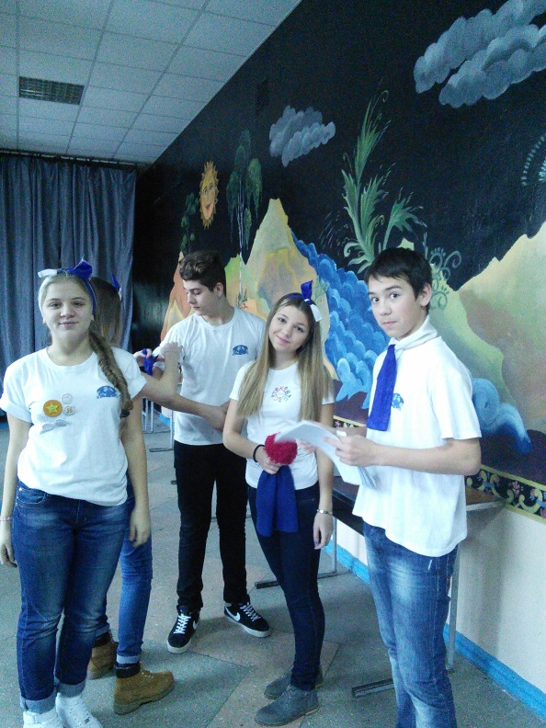
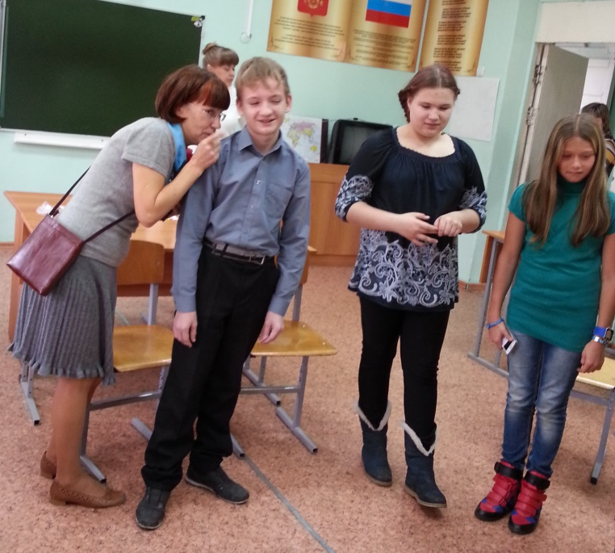
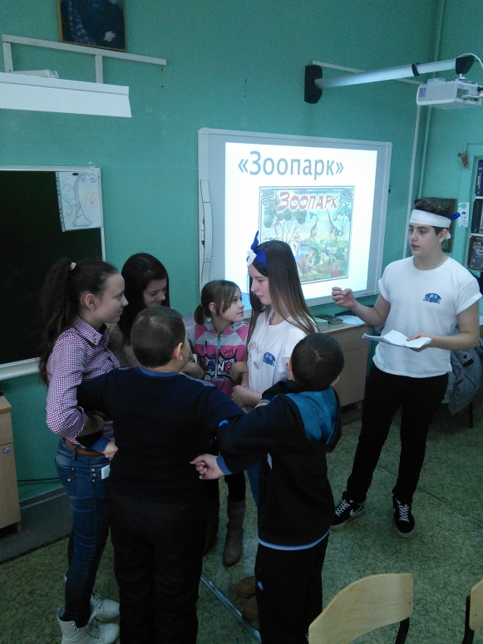
Зачем?
«В целях организации каникулярного отдыха детей…»
ШКОЛА ЛИДЕРОВ

Slide 3
Проект «Время лидеров» призван помочь подросткам в самоопределении по жизненно- важным вопросам, создать условия для их самореализации через включение в процессы самоорганизации, самоуправления, проектирования, преобразующего социальную среду

Slide 4
Цель: Развитие лидерских качеств у школьников в различных направлениях жизни и деятельности, осознание ими своей социальной роли в обществе. Задачи: - Обучение приемам и методам организации и планирования деятельности, навыкам социальной активности, способам конструктивного общения. - Развитие способности планировать, исследовать, анализировать свою деятельность. - Формирование навыка работы руководителя, развитие сильных сторон характера. - Поддержка интеллектуального развития обучающихся, инициативности, целеустремленности, независимости.

Slide 5
- Развитие лидерских качеств, самостоятельности; - Умение подростков работать в коллективе, организовывать и руководить группой сверстников; - Формирование коммуникативных умений и навыков; - Формирование у подростков чувства социальной ответственности; - Применение полученных знаний и умений в классе, в школе; - Развитие детского самоуправления на уровне класса, школы. ПОЗИТИВНАЯ ОРГАНИЗАЦИЯ КАНИКУЛ!!!
Результатом проведения данной программы должно стать:

Slide 6
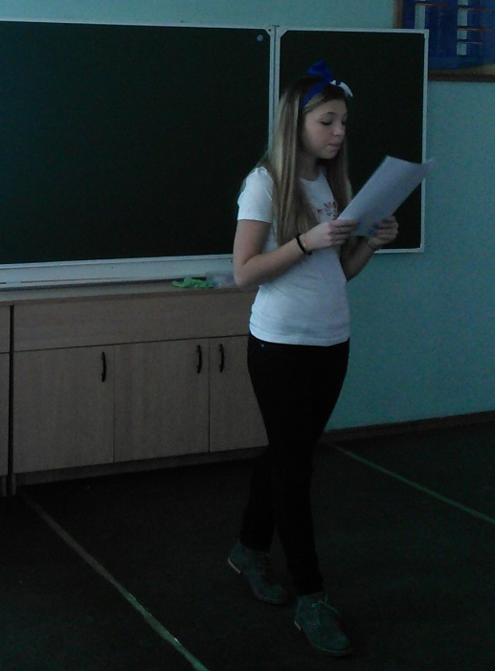
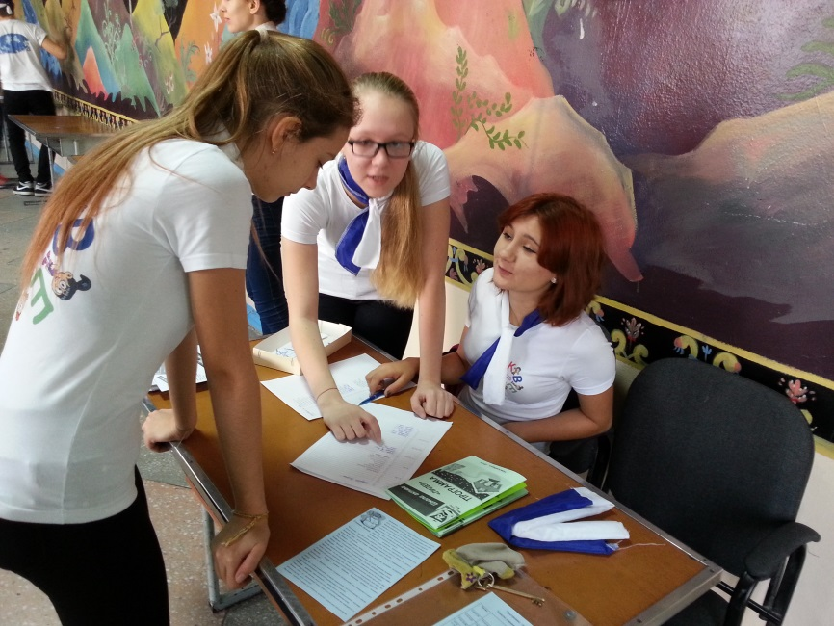
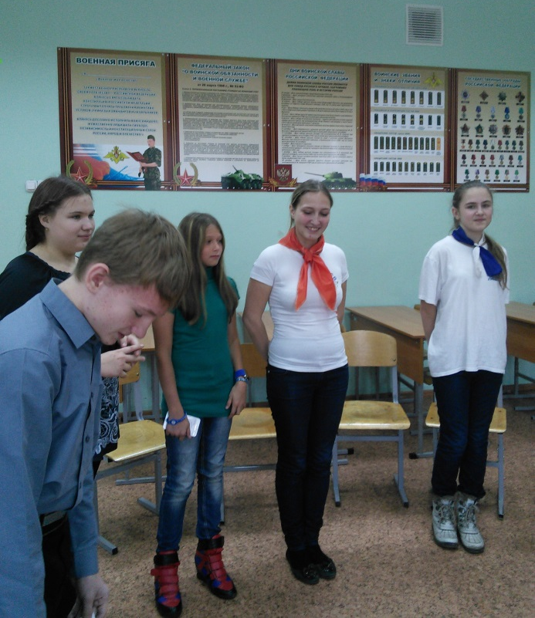
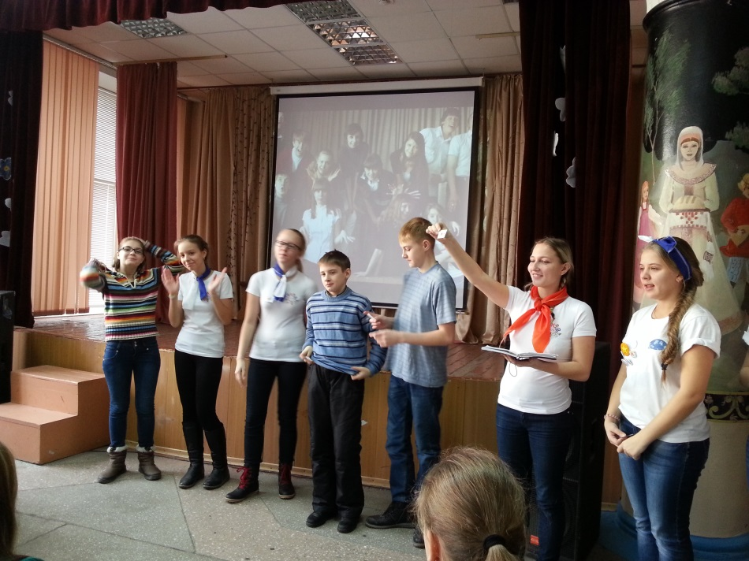
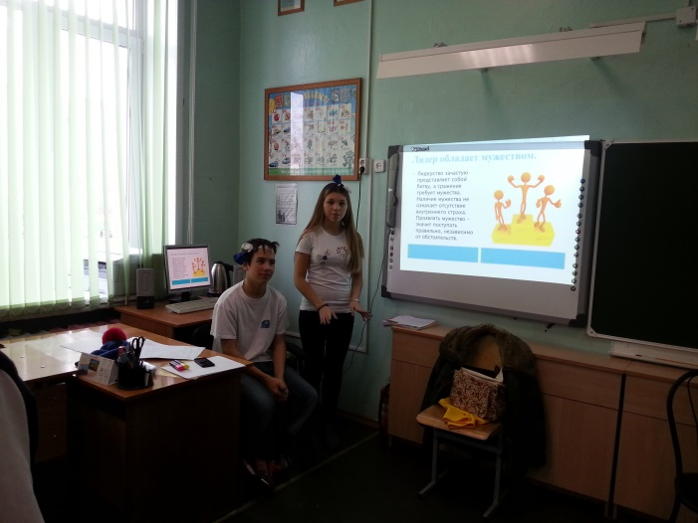
Кто?

Slide 7
Программа дня «
Работа в группах: Группа 1. «Учусь понимать себя и других»
Группа 2. «Организаторская техника»
Группа 3. «Скромность – достоинство королей»
Группа 4. «Лидер и его команда»
Группа 5. «Школа общения»
Группа 6. «Генератор идей»
Общий сбор. Подведение итогов

Slide 8
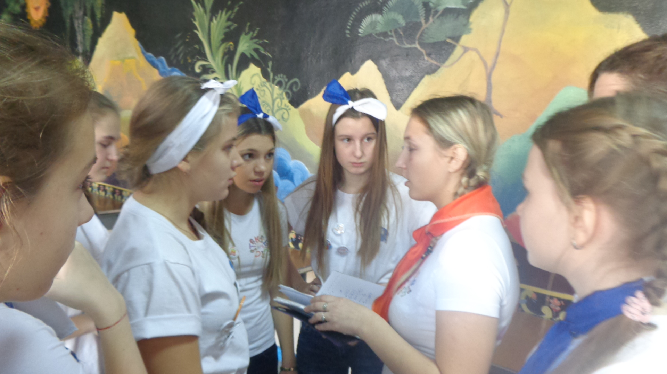

Slide 9
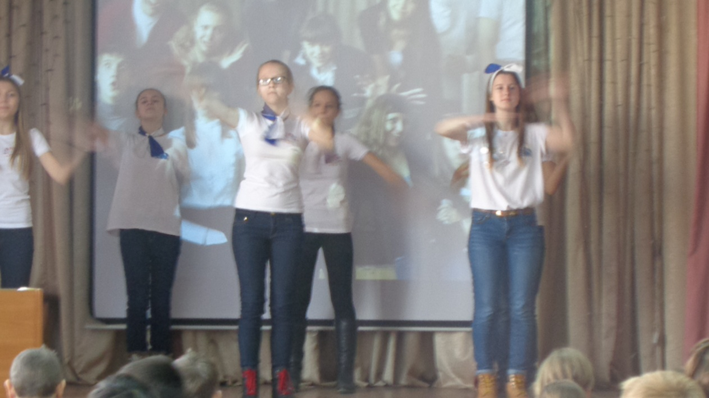
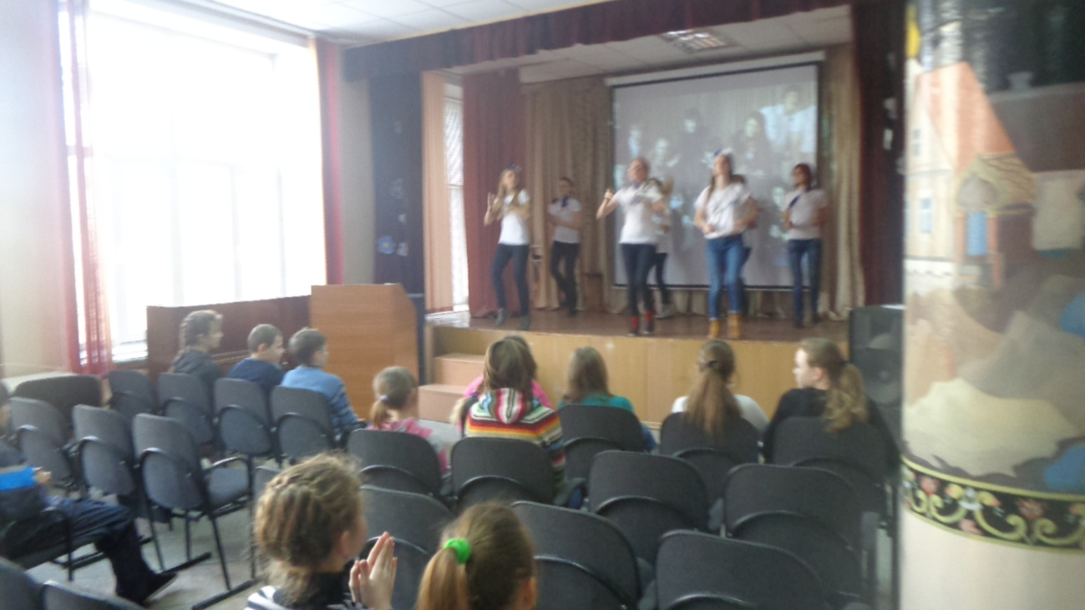

Slide 10
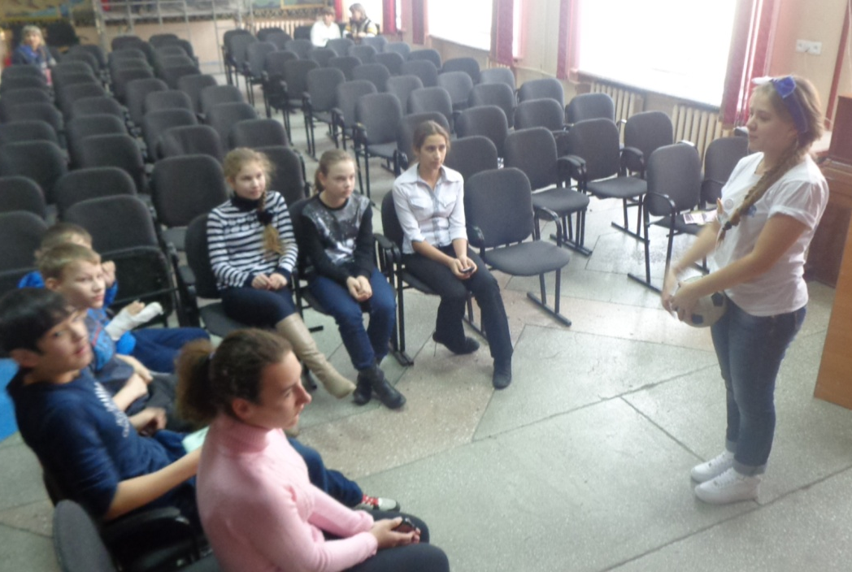
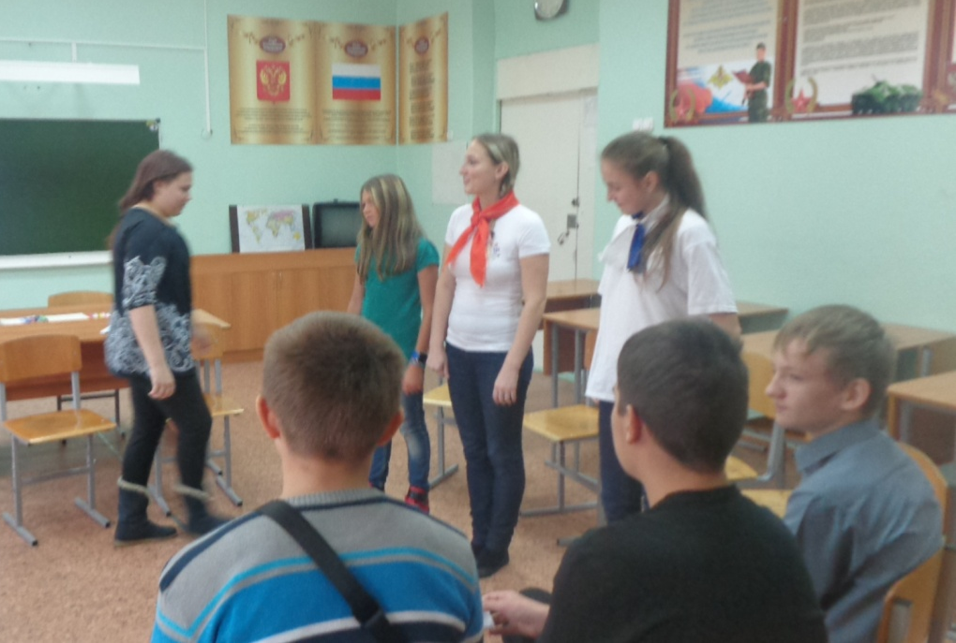
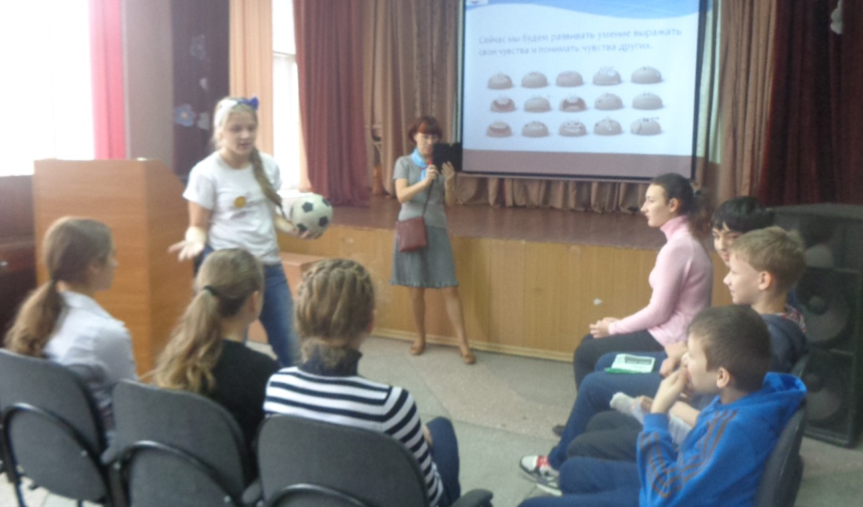
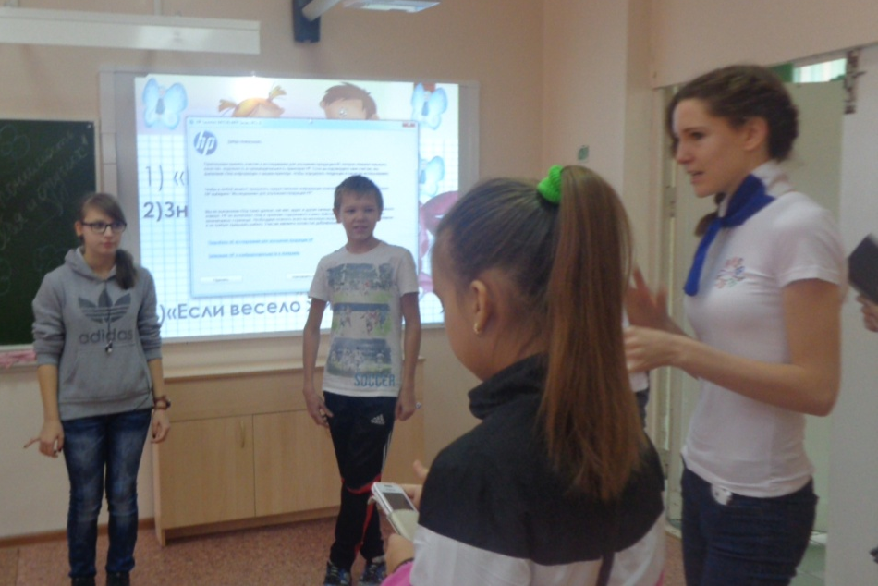

Slide 11
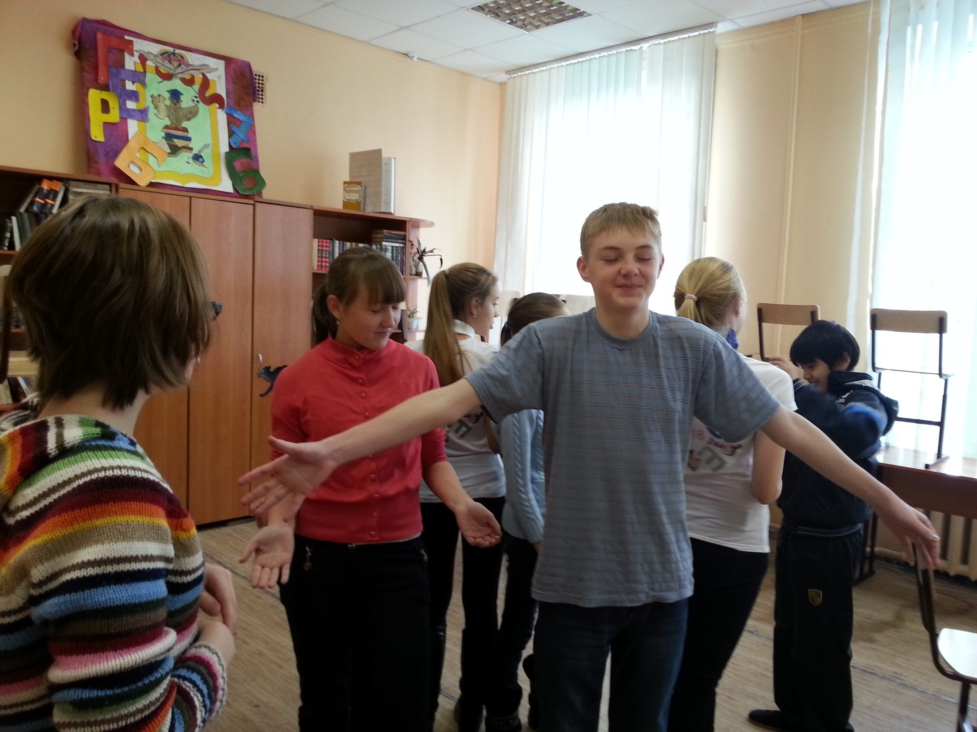

Slide 12


Slide 13
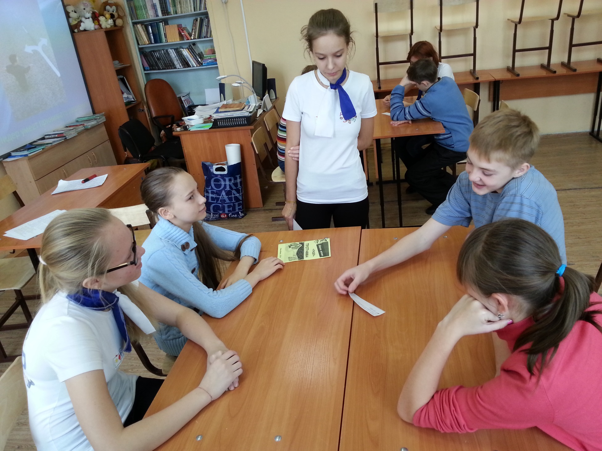

Slide 14
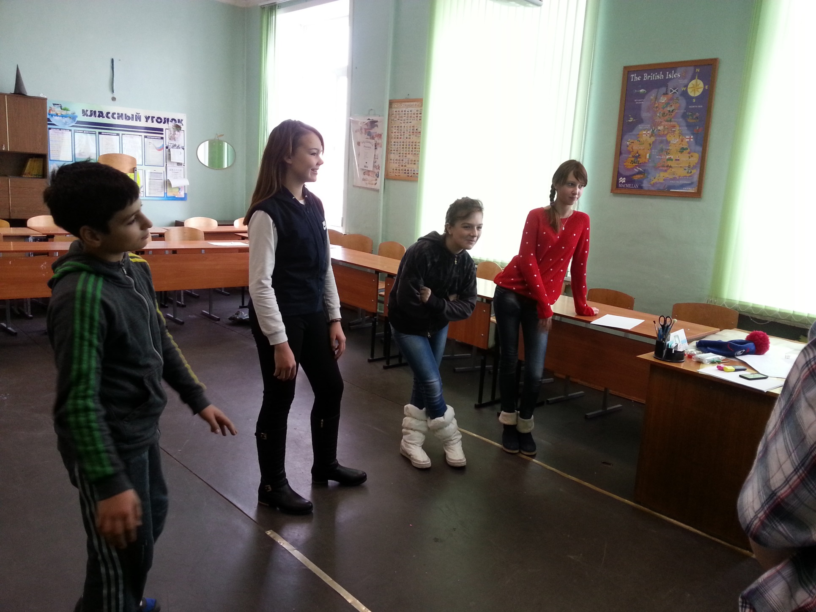

Slide 15
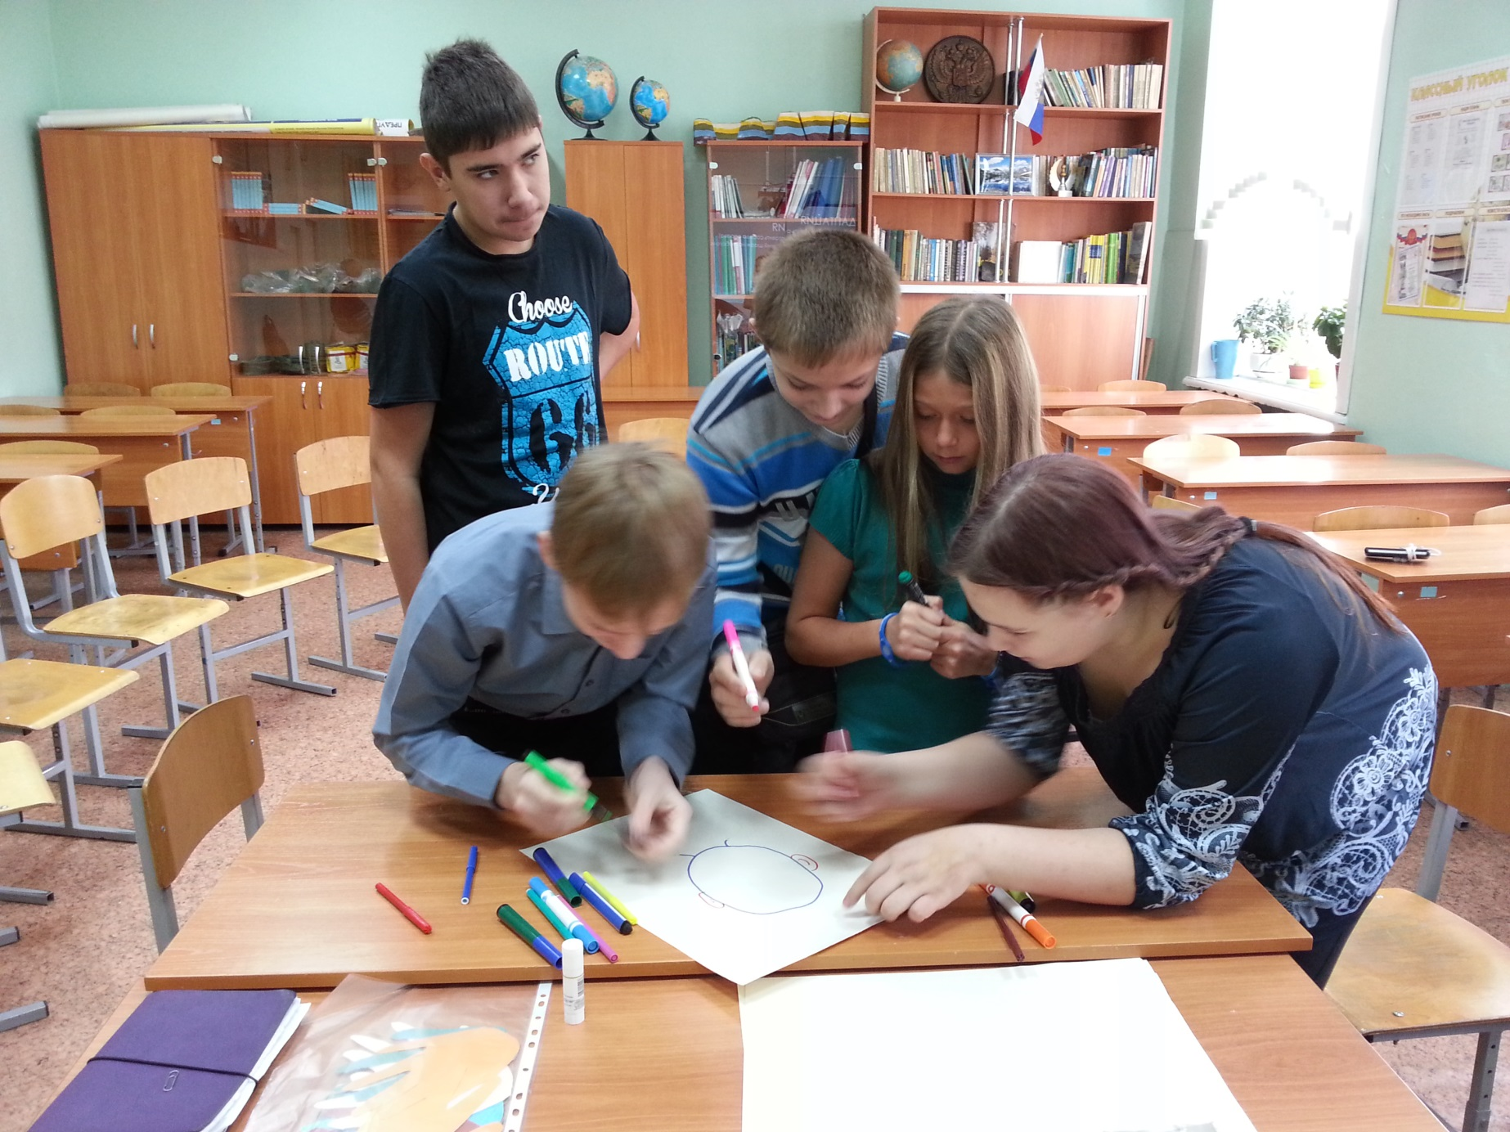

Slide 16
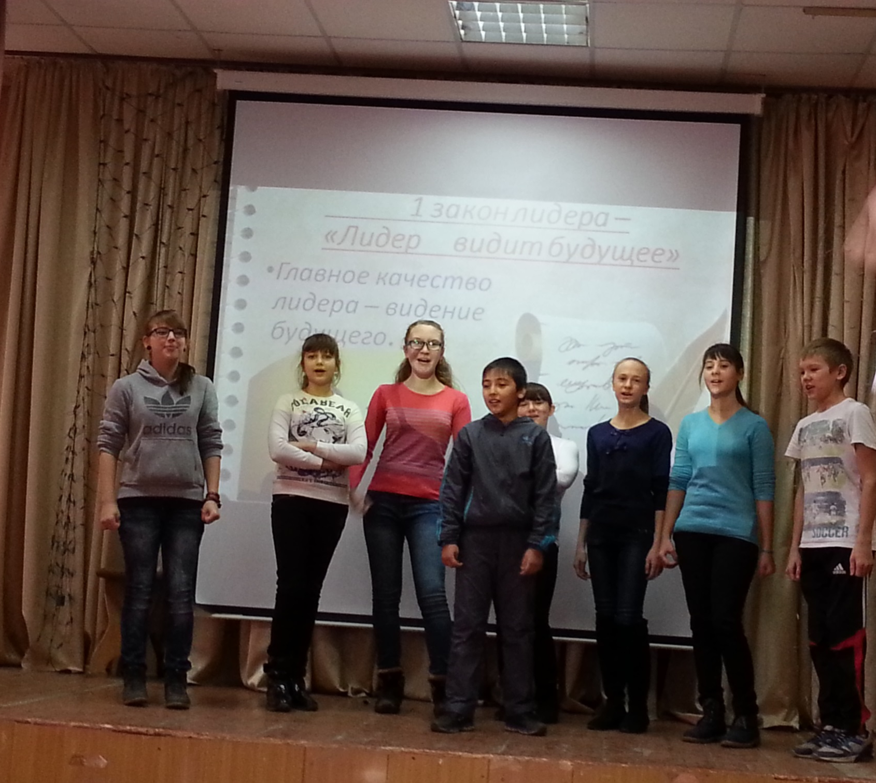

Slide 17
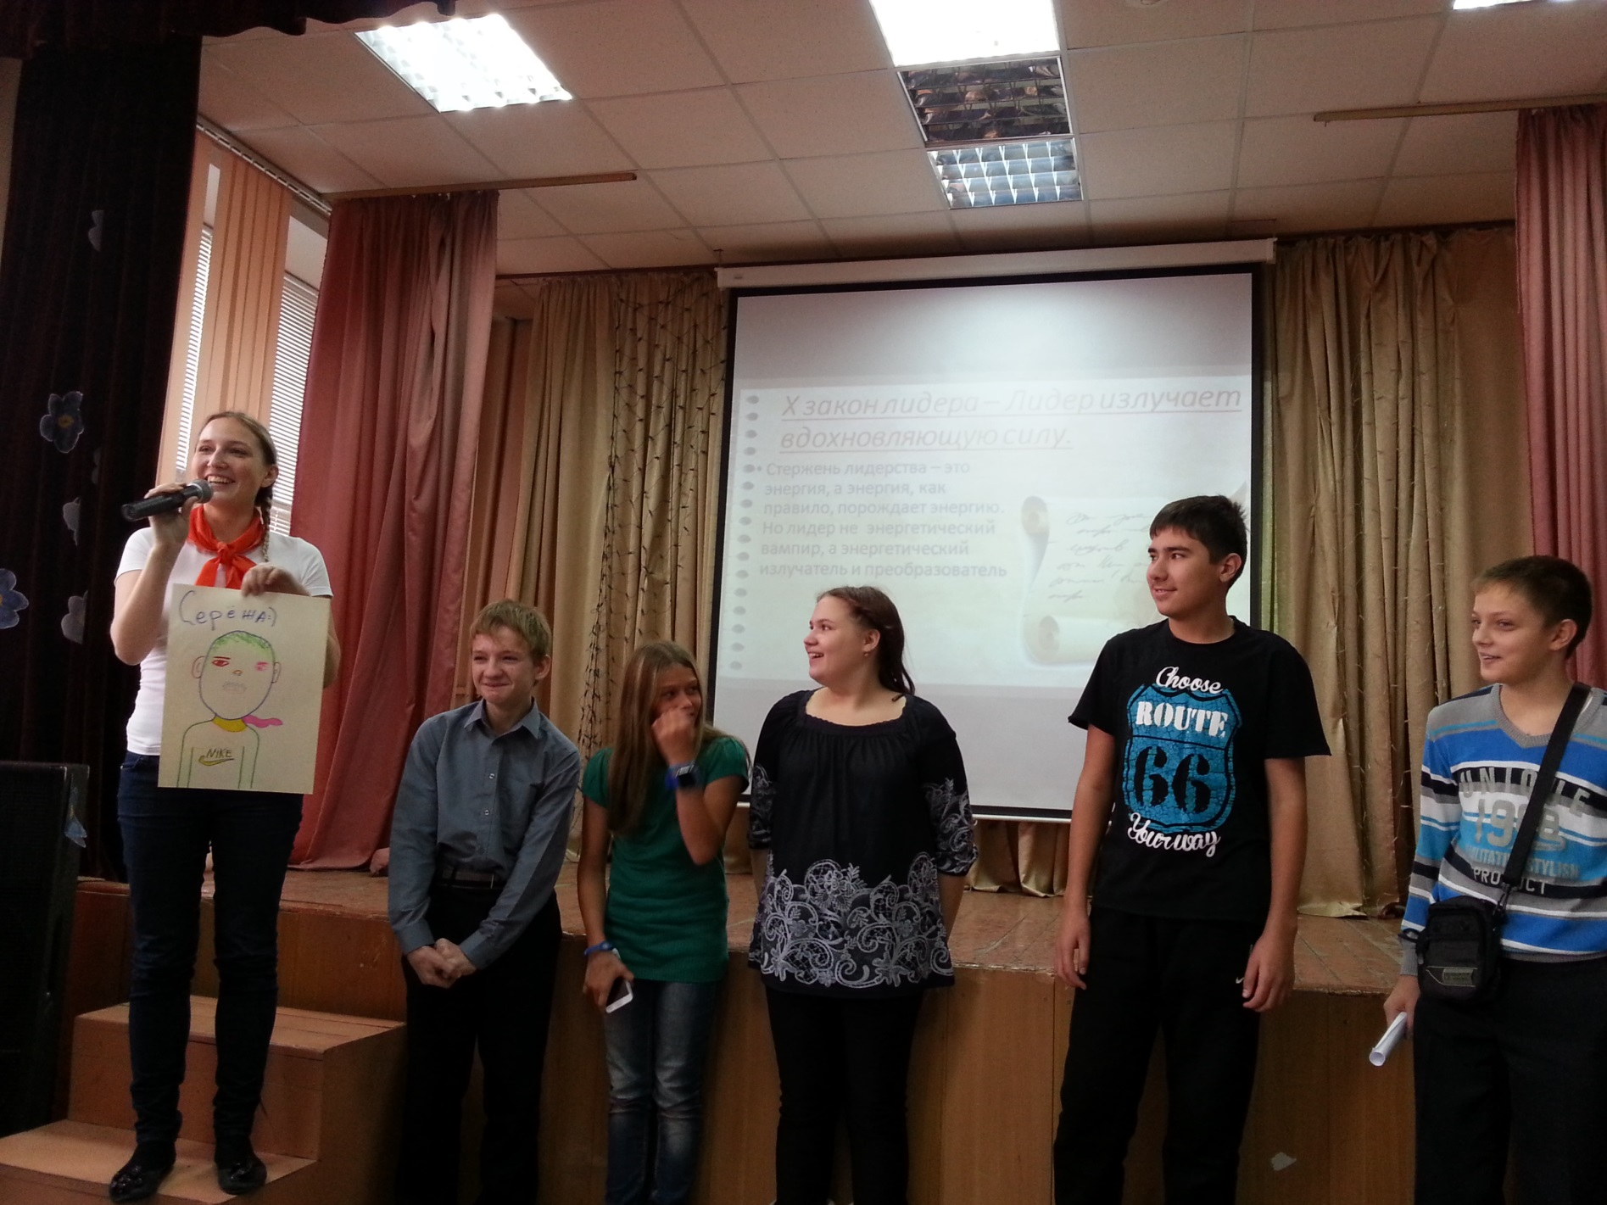

Slide 18
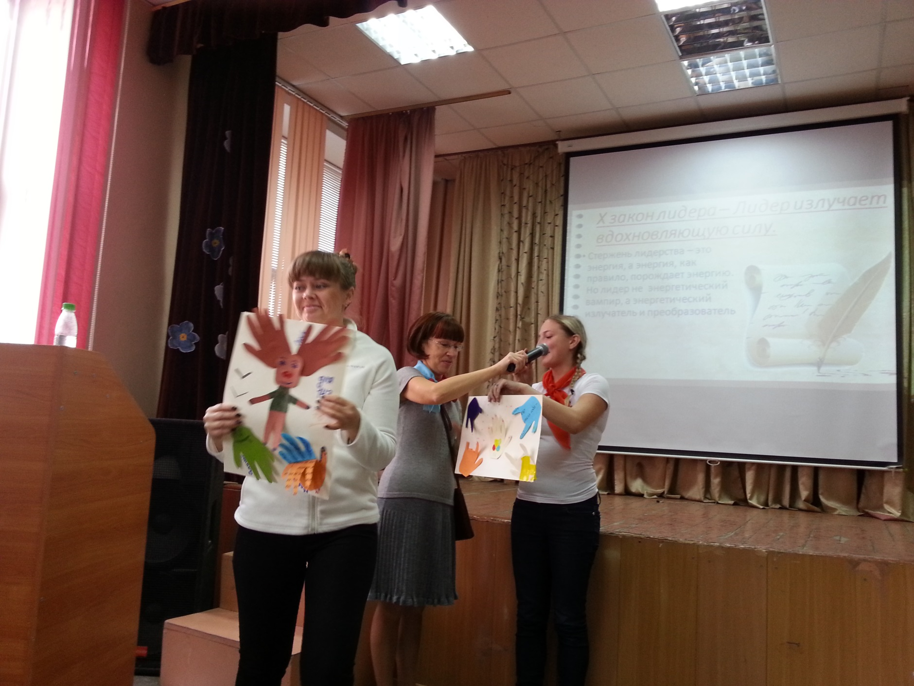

Slide 19
«Открытые каникулы». Время года: осень…
Опыт проведения профильного дня в МБОУ СОШ № 78

